Slide 1

数
学
一
本
通
专题
八年级下册
第31课时
构造三角形的中位线解题

Slide 2
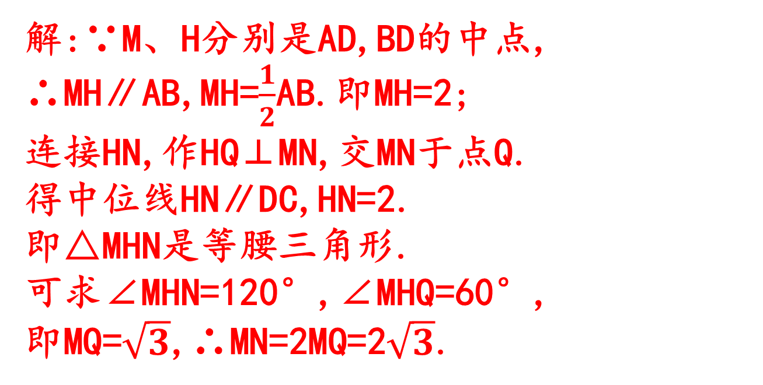
一、取中点或作平行线直接构造中位线
1. 如图,四边形ABCD中,一组对边AB=DC=4,另一组对边AD≠BC,对角线BD与边DC互相垂直,M、N、H分别是AD、BC、BD的中点,且∠ABD=30°.
求MH和MN的长.
解:∵M、H分别是AD,BD的中点, ∴MH∥AB,MH=$\frac{1}{2}$AB.即MH=2; 连接HN,作HQ⊥MN,交MN于点Q. 得中位线HN∥DC,HN=2.
即△MHN是等腰三角形. 可求∠MHN=120°,∠MHQ=60°, 即MQ=$\sqrt{3}$,∴MN=2MQ=2$\sqrt{3}$.

Slide 3
2. 如图,△ABC中,AB=AC,延长AB到D,使BD=AB,E为AB的中点,连接CE、CD,求证:CD=2EC.
证明:取AC的中点F,连接BF, 证△ABF≌△ACE(SAS), ∴BF=CE,
∵BD=AB,AF=CF, ∴CD=2BF =2EC.

Slide 4
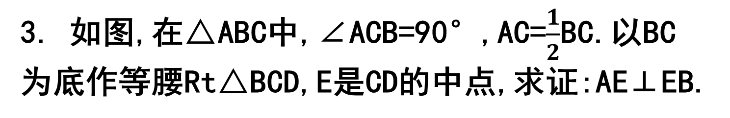
3. 如图,在△ABC中,∠ACB=90°,AC=$\frac{1}{2}$BC.以BC为底作等腰Rt△BCD,E是CD的中点,求证:AE⊥EB.
证明:过E作EF∥BC交BD于F. ∵∠ACE=135°,∠DFE=∠DBC=45°, ∴∠EFB=135°.
证△EFB≌△ACE,∴∠DBE=∠CEA. 又∵∠DBE+∠DEB=90°, ∴∠DEB+∠CEA=90°,即AE⊥EB.

Slide 5
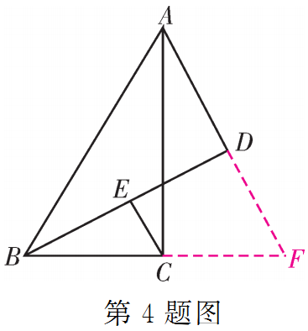
二、通过添加辅助线让图中的已知线段转化为中位线
4. 如图,在Rt△ABC中,∠ACB=90°,D为△ABC外一点,使∠DAC=∠BAC,E为BD的中点,∠ABC=50°,求∠ACE的度数.
解:延长AD、BC交于F. 得△ABC≌△ACF(ASA), ∴BC=FC,∠F=∠ABC=50°, ∴∠CAF=40°,
∵E为BD的中点, ∴EC∥AF, 即∠ACE=∠CAF=40°.

Slide 6
5. 如图,AD是△ABC的角平分线,M是BC的中点,FM∥AD交BA的延长线于F,交AC于E.
(1)求证:CE=BF;
(2)探索并证明: CE与AB+AC之间的数量关系.
证明:(1)延长CA交FM的平行线BG于G点,
得EM为中位线,证AG=AB, EA=FA,
∴CE=GE=BF;
(2)AB+AC=2CE.
∵EA=FA,CE=BF,
∴AB+AC=AB+AE+CE=AB+AF+EC=BF+CE=2CE.

